Slide 1
Учитель - бриллиант или грани педагога
Преподаватель английского языка СШ№ 144, В.В.Асаева

Slide 2
Грани педагога:
Мотивирующая
Информирующая
Руководящая (направляющая)
Диагностическая
Корректирующая

Slide 3
Мотивация
Мотивирующие факторы:
Личность учителя
Компетентность учителя и доверие к учителю
Способность заинтересовать учащихся

Slide 4
Личность учителя
Отношение к ученикам: поддержка, непредвзятость, гибкость;
Умение избегать сарказма и насмешек, в адрес учащегося;
Надлежащая роль личности в зависимости от ситуации:
а) отцовская роль (отцовский авторитет)
б) материнская роль (сочувствие и поддержка)
в) братская роль (снисхождение) - более подходящая роль для обучения детей старшего возраста и взрослых.

Slide 5
Компетентность учителя и доверие к учителю
Компетентность учителя выражается в следующем:
Ясность мысли. Неясность в мыслях учителя создает путаницу в мыслях учеников;
Тщательность в подготовке и эффективность в выполнении;
Уверенное знание преподаваемого предмета.

Slide 6
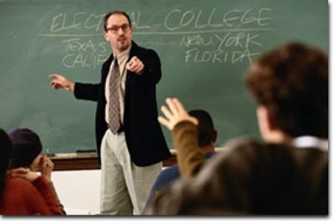
Способность заинтересовать учащихся
Учитель должен обеспечить интерес к предмету посредством:
Выявления заинтересованности учащихся в изучаемых темах;
Разнообразия взаимодействия;
Юмора (использования карикатур, анекдотов и шуток, чтения или прослушивания отрывков, пантомимы);
Использование интересных задач, например, решения проблем.

Slide 7
Учащиеся имеют больше шансов быть заинтересованными в вас и в том, что вы делаете, если вы показываете заинтересованность в них

Slide 8
Информирующая функция
Данная функция возможна в следующих случаях:
Подача нового материала;
Углубленное изучение уже представленных материалов;
Повторение;
Объяснение и работа над ошибками.
Учитель должен представлять
объем информации, которую
способны воспринимать учащиеся.

Slide 9
Руководящая (направляющая) функция
Учитель должен уметь:
Стимулировать любознательность;
Давать объяснения и отвечать на вопросы учащихся;
Служить моделью для подражания;
Создавать языковые и ситуативные контексты на уроках;
Давать указания для деятельности;
Контролировать учебную деятельность;
Осуществлять проверку и коррекцию знаний.

Slide 10
Диагностика
Учитель должен уметь диагностировать, чему следует обучать по:
Явной необходимости изучения определенного материала (из-за отсутствия у учащихся соответствующих знаний);
Оценке ошибок учащихся и их коррекции.

Slide 11
Коррекция
Учитель должен решить что, сколько, когда и как исправить.
Что?
недавно выученный материал;
часто повторяющиеся ошибки;
грубые ошибки.
Сколько?
Зависит от уровня, возраста, характера ученика, цели речевой деятельности, более частые исправления уместны, если целью является точность, менее частые - если целью является беглость речи.

Slide 12
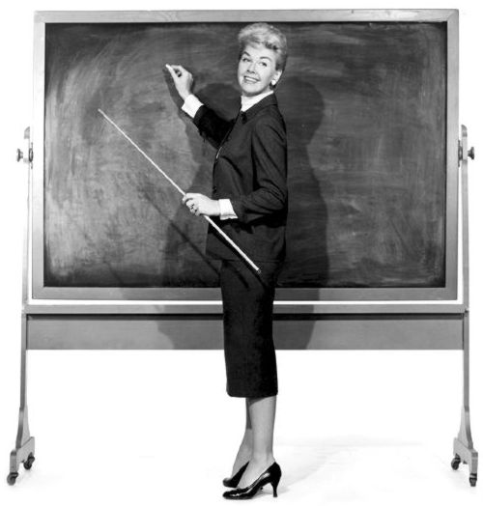
Когда?
В зависимости от вида языковой деятельности, например, в упражнениях на отработку правил - как можно скорее. При деятельности, ориентированной на беглость (ролевые игры, дискуссии) - позже.
Как?
"Нет!" Или "Это неправильно" плюс правильная версия не единственный путь. Можно использовать жесты (отрицательное покачивание головой).
Позволить ученикам исправить себя самостоятельно, прежде чем дать правильную версию или позволить другим учащимся помочь.

Slide 13
заключение
Прежде всего, учитель должен стремиться поощрять учеников.
Такого рода поддержка включает в себя все аспекты роли учителя: доброжелательное отношение, соответствие требований, предъявляемых к учащимся их возможностям, умеренность в критике и исправлениях.

